Slide 1


Как данные исследований могут помочь возродить интерес рекламодателей к наружной рекламе?
Notes:
Коллеги, добрый день. Меня зовут Татьяна Иванова, я отвечаю за направление медиа-эффективности в исследовательском агентстве Миллвард Браун.
И сегодня мы как раз поговорим об одном из медиа - то есть о наружной рекламе.
Но вначале я бы просто хотела сказать, что в этом году, когда нам пришлось пережить засилье онлайна во всех сферах жизни, оффлайн-медиа приобретают какую-то особую ценность. Когда у тебя есть доступ к чему-то в реальности, а не в онлайне, чувствуешь себя избранным. И я очень рада, что у нас здесь сегодня встречи в живом формате.

Slide 2


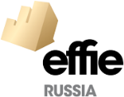
Согласно данным исследования Kantar среди специалистов по маркетингу, в России ожидалось снижение инвестиций в наружную рекламу и до появления COVID-19 в нашей жизни
Исследование Getting Media Right проводилось среди специалистов по маркетингу на старших должностных позициях среди рекламодателей, агентств и СМИ по всему миру. Размер общей выборки исследования – 488 интервью. Выборка по России насчитывает 35 интервью с лидирующими специалистами в отрасли маркетинга в стране.
Исследование проводилось в июне-августе 2019 года.
Данные среди российских специалистов собирались в сотрудничестве с EFFIE RUSSIA.
Notes:
Давайте перейдём к наружной рекламе. 2020 год был для нее не лучшим, но и до того, как подкрался ковид, маркетологи уже планировали снижение инвестиций в наружку.
Это мы выяснили в ходе исследования Getting Media right, которое проводили совместно с Effie.

Slide 3


Как в России в следующем году изменятся инвестиции в каждый из медиа-каналов?
Наружная реклама | ТВ | Радио | Точки продаж | Соцсети | Онлайн видео
Данные о планах маркетологов на 2020 год – когда никаких ограничений ещё и в помине не было
Сократятся
Вырастут
Источник: исследование Kantar Getting Media Right, 2019
Notes:
Итак, и для благополучного сценария ожидалось, что инвестиции в рекламу в модном онлайне будут расти, а в наружной рекламе, ТВ-рекламе и в радио – сокращаться.

Slide 4
Что получилось на самом деле?
Данные АКАР за первое полугодие 2020 об изменении уровня инвестиций по сравнению с аналогичным периодом 2019 года
Наружная реклама | ТВ | Радио | Точки продаж | Интернет
-26%
-9%
-37%
-47%
-1%
Notes:
Данные АКАР по первому полугодию 2020 говорят нам, что примерно так и получилось… ну разве что Интернет всё-таки не вырос, и поделом ему.

Slide 5

В трудные времена курс на улучшение отдачи от инвестиций становится приоритетом и для компаний, и для маркетинговых исследований
Восстановление бизнеса – Важность роли маркетинговых исследований | % Важная / Очень важная
Россия
62
66
73
54
74
55
57
67
57
55
55
55
По всему миру
Улучшение отдачи от инвестиций в маркетинг
Укрепление позиций бренда
Понимание того, как и о чём говорить с потребителями / пользователями
Понимание новых сигналов, на которые реагируют потребители после кризиса
Оптимизация медиа-микса
Понимание изменений, происходящих с покупателями и потребителями
Получение преимуществ в изменившейся сфере e-commerce
Разработка выигрышных для категории стратегий в ритейле после кризиса
Улучшение клиентского опыта
Разработка новых предложений / продуктов / оптимизация портфеля
Принятие решений в мире, где разные рынки находятся на разной стадии развития
Успешный выход из рецессии, связанной с COVID
База: | (49) специалистов по маркетингу верхнего уровня
Notes:
Но здесь важно даже не столько то, где и на сколько сократились бюджеты, сколько тот факт, что вопрос эффективности инвестиций становится ещё более острым – это данные нашего исследования Компас среди специалистов по маркетингу

Slide 6
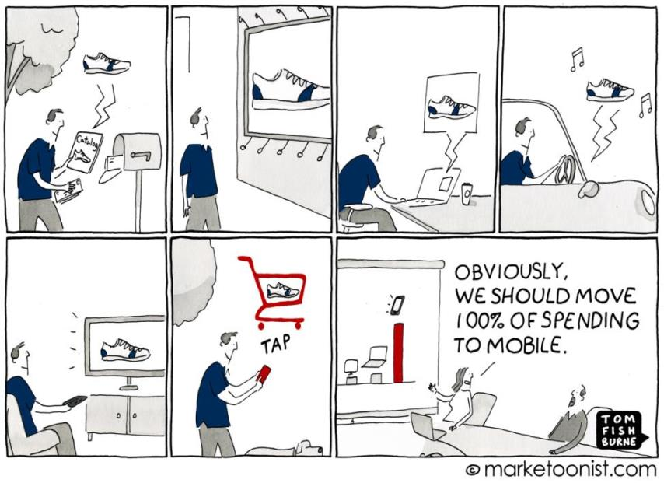
Однако это должна быть подлинная, а не мнимая эффективность
С точки зрения медиапланирования ошибки в атрибуции – это не смешно
Notes:
Но это должна быть подлинная, а не мнимая эффективность.
Как в этом комиксе – человек столкнулся с рекламой кроссовок по радио, на улице, в почте, на ТВ, но заказал кроссовки с мобильного … значит, это и был самый эффективный канал!
Правильно учесть вклад различных медиа – несамая простая задача, и, возможно, популярность онлайна зиждется именно на этом.

Slide 7
Кросс-канальные измерения являются одной из наиболее сложных задач для специалистов по маркетингу, а текущие методы измерения мультимедиа-кампаний не дают веских аргументов для сохранения инвестиций в наружную рекламу
По каким каналам коммуникации, на Ваш взгляд, есть наибольшие «пробелы» в маркетинговых исследованиях/измерениях?
Кросс-канальные измерения (интернет& традиционные медиа) | Кросс-платформенные измерения (мобильные & десктоп) | Мобильные приложения | Мобильные браузеры | Социальные сети | Стационарный интернет (ноутбуки и пр.) | Онлайн ТВ | ТВ
Весь мир
Россия
Источник: исследование Kantar Getting Media Right, 2020
Notes:
Чтобы оптимизировать рекламный бюджет, нужно узнать, что в вашей рекламной кампании отработало хорошо, а что – нет. Но как это выяснить?
Многие специалисты по маркетингу испытывают недостаток в инструментах, которые могут такую задачу решать.
И традиционные методы измерения мультимедиа-кампаний не дают веских аргументов для сохранения бюджетов наружной рекламы.

Slide 8
В потребительских трекинговых исследованиях / пост замерах единственный способ оценить эффективность наружной рекламы – спросить, видели ли её респонденты. При таком подходе на ум обычно быстрее всего приходит ТВ
Доля целевой аудитории, запомнившей контакт с рекламой
ТВ | Печать | Радио | POS | Наружная реклама | Онлайн | Журналы
Источник: 72 замера Kantar Media Impact Analysis, 2017
Notes:
В потребительских трекинговых исследованиях / пост замерах единственный способ оценить эффективность наружной рекламы – спросить, видели ли её респонденты. При таком подходе на ум обычно быстрее всего приходит ТВ. Наружную рекламу запоминают куда меньше респондентов. Но говорит ли эта цифра что-то о реальном охвате наружной рекламы? Нет. Просто респондентам обычно проще всего назвать ТВ как основное медиа.

Slide 9
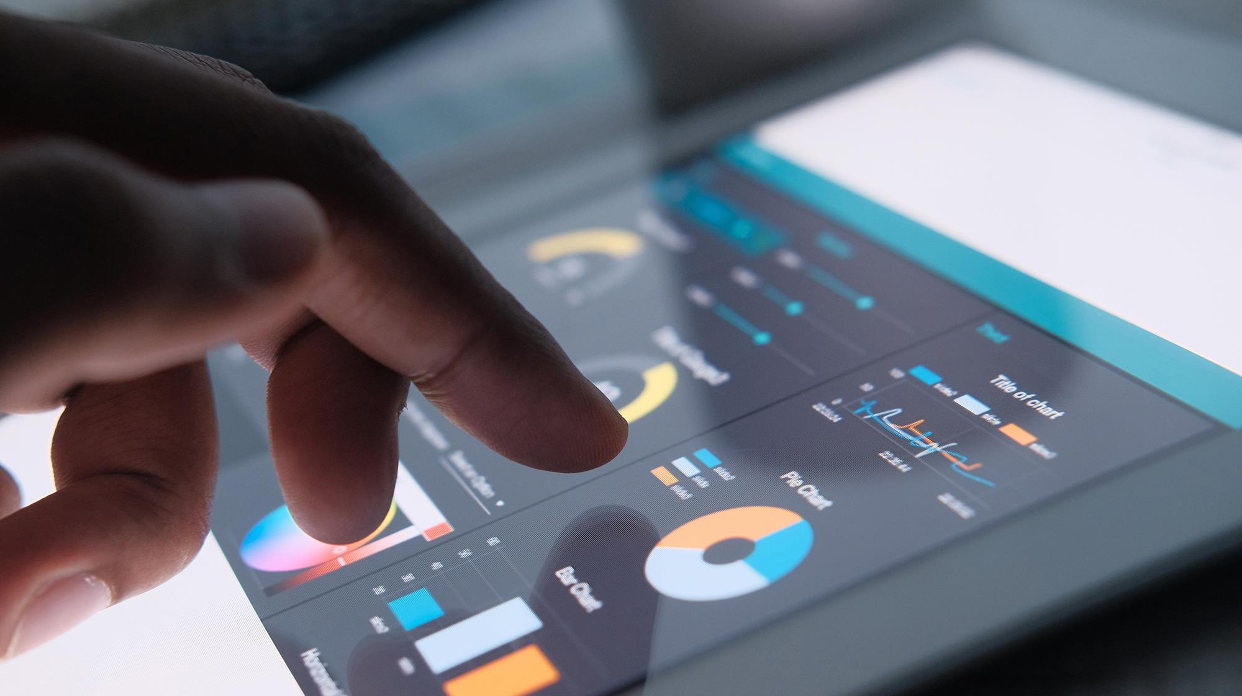
Есть более корректный способ оценить эффективность наружной рекламы – через вероятность контакта с рекламой, и он даёт другую картину
1000+
266
кампаний было замерено с помощью методики CrossMedia во всём мире
кампаний с участием наружной рекламы было измерено в Европе с 2015 года
Notes:
Кантар использует иной подход к оценке эффективности медиа. С помощью этого подхода было измерено большое количество рекламных кампаний по всему миру.
Этот подход называется КроссМедиа, он не опирается на запоминание рекламы и даёт совсем иную картину.

Slide 10
У наружной рекламы высокий охват. По этому показателю она уступает только ТВ
ТВ | Радио | Баннеры в соцсетях | Видео в соцсетях | Онлайн-видео | Онлайн-баннеры | Печать | Наружная реклама на улицах | Реклама в транспорте | POS
Данные по 266 кампаниям из базы данных Kantar CrossMedia. География: Бельгия, Чехия, Дания, Франция, Германия, Греция, Венгрия, Ирландия, Италия, Нидерланды, Польша, Португалия, Румыния, Россия, Испания, Турция, Великобритания, Украина
Notes:
Так вот, благодаря этому подходу мы знаем, что у наружной рекламы действительно высокий охват – он уступает только ТВ.
Значит, это медиа отлично работает на контакт с широкой аудиторией.

Slide 11
Частота показов у наружной рекламы оказывается самой высокой
ТВ | Радио | Баннеры в соцсетях | Видео в соцсетях | Онлайн-видео | Онлайн-баннеры | Печать | Наружная реклама на улицах | Реклама в транспорте | POS
Данные по 266 кампаниям из базы данных Kantar CrossMedia. География: Бельгия, Чехия, Дания, Франция, Германия, Греция, Венгрия, Ирландия, Италия, Нидерланды, Польша, Португалия, Румыния, Россия, Испания, Турция, Великобритания, Украина
Notes:
Кроме того, у наружной рекламы самая высокая частота показов, и это тоже открывает множество возможностей.

Slide 12
Эффект наружной рекламы особенно заметен с точки зрения знания рекламы
Влияние на знание рекламы
Есть вклад
Нет вклада
Notes:
Наружная реклама хорошо строит знание бренда.

Slide 13
Донести ассоциации с брендом наружной рекламе труднее, но тоже возможно
Влияние на восприятие бренда
Есть вклад
Нет вклада
Notes:
Строить имидж бренда наружной реклама труднее – но это логично, так как время контакта с наружной рекламой невелико.
Однако и это тоже возможно.

Slide 14
Совместный эффект с другими медиа
Индивидуальный эффект
Наружная реклама наиболее эффективна в сочетании с другими медиа
Notes:
Нужно учитывать, что наружная реклама наиболее эффективна в сочетании с другими медиа в многоканальной рекламной кампании.

Slide 15
Наиболее сильный синергетический эффект по всем показателям бренда у наружной рекламы наблюдается с ТВ и с рекламой в точках продаж
ТВ | POS | Печать | Радио | Онлайн- видео | Социальные сети
Синергетический эффект выше среднего
Синергетический эффект ниже среднего
Знание бренда
Ассоциации
Намерение покупки
Notes:
Наиболее сильный синергетический эффект по всем показателям бренда у наружной рекламы наблюдается с ТВ и рекламой в точках продаж

Slide 16

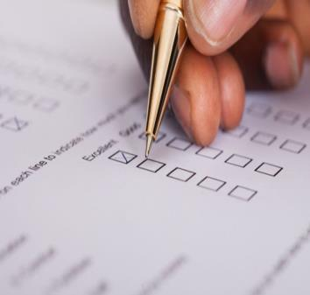

Что лежит в основе подхода оценки Opportunity to see или вероятности контакта с рекламой?
Собираем данные о поведении пользователей с помощью вопросов об их привычках медиа-просмотра
Тщательно сопоставляем данные с итоговым медиа-планом кампании
Рассчитываем прирост KPI бренда за счёт кампании и вклад каждого канала
Notes:
Напоследок пару слов о подходе, который позволяет нам говорить клиентам об эффективности наружной рекламы.
Как я уже сказала, подход CrossMedia не опирается на запоминание рекламы. Но как же он работает?
Он использует два пакета данных
Во-первых, данные опроса о поведении респондентов, о том, как они смотрят ТВ, в какие магазины ходят, какими приложениями пользуются, и для наружной рекламы – по каким улицам пролегают их маршруты.
Во-вторых, данные медиа-плана клиента о том, где и как они показывали свою рекламу.
Мы сопоставляем первое и второе и вычисляем для респондентов вероятность того, что он контактировал с рекламой в том или ином медиа.
А потом можно рассчитать, как эта вероятность влияет на показатели бренда.

Slide 17
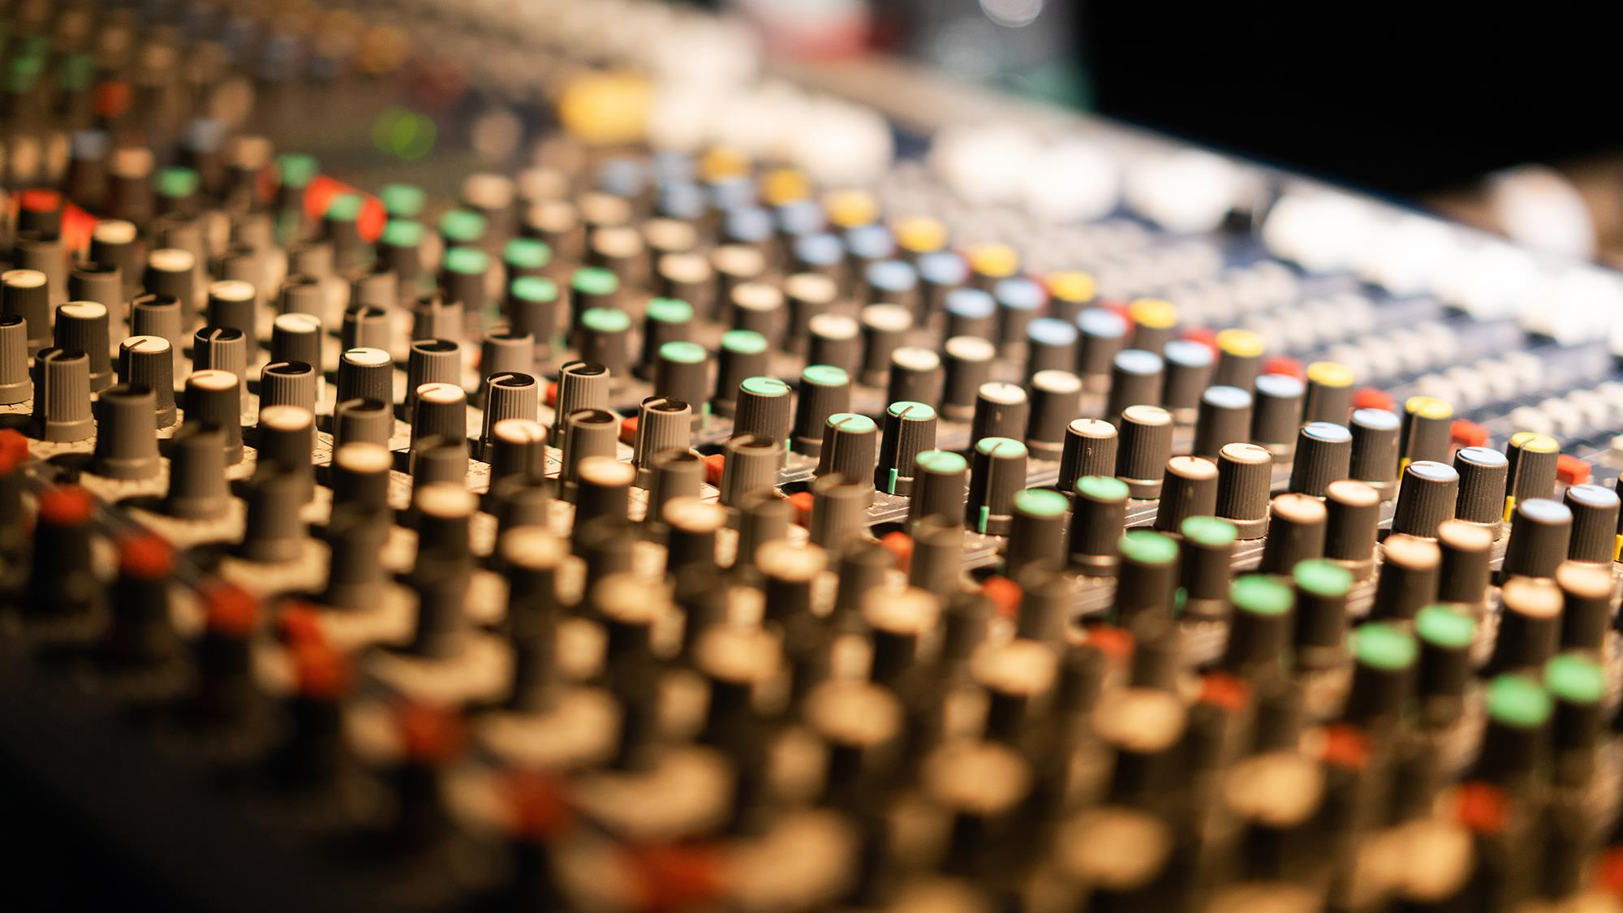
Подведём итоги
Даже без учёта неблагоприятных внешних обстоятельств ожидалось, что в 2020 году в России доля наружной рекламы в рекламных бюджетах будет сокращаться.
Одной из причин этого является недостаток корректных данных об эффективности наружной рекламы
Тем не менее, существует инструмент, позволяющий получить более точные данные об эффективности наружной рекламы, чем простая запоминаемость,
С помощью этого инструмента можно подтвердить, что наружная реклама – это медиа с высоким охватом и частотой, которое способно улучшить все показатели бренда
Notes:
Подведем итоги.

Slide 18
Спасибо за внимание!

Slide 19





Альтернативой измерению запоминаемости рекламы является моделирование вероятности контакта с рекламой
Замер производится на индивидуальном уровне с помощью вопросов о медиа-потреблении в привязке к детальному медиа-плану
Где и как интенсивно показывали?
Где и как интенсивно показывали?
Где и как долго висела реклама?
Когда показывали рекламу?
Когда смотрел ТВ?
Как часто заходил и как долго листал ленту?
Как часто заходил и как долго смотрел видео?
По каким улицам и местам ходил?

